Slide 1
第三章
数字逻辑

Slide 2

第二章复习
计算机中数据的表示
1、 bits:0/1
2、 数据类型
3、 算术、逻辑操作
4、 进制转换

Slide 3
第三章内容
3.1 MOS晶体管
3.2 逻辑门
3.3 组合逻辑
3.4 存储单元
3.5 内存的概念
3.6 时序电路
3.7 LC-3计算机的数据通路

Slide 4
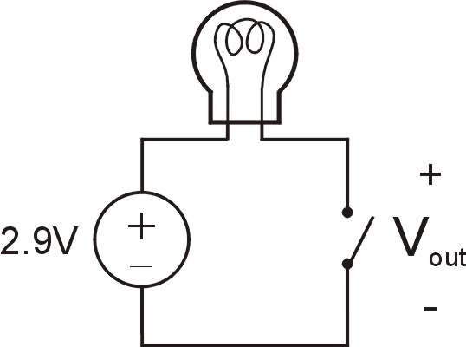
3.1 MOS晶体管
简单开关电路
Switch open:
断路
灯泡： off
V_{out} ： +2.9V
Switch closed:
通路
灯泡：on
V_{out} ： 0V

Slide 5

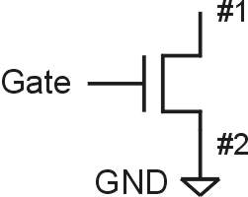
N型MOS晶体管
Gate = 1
Gate = 0
MOS ：Metal Oxide Semiconductor
金属氧化物半导体，分为N型和P型。
N型
栅极为高电平, #1-#2通路， (switch closed)
栅极为低电平, #1-#2断路， (switch open)

Slide 6
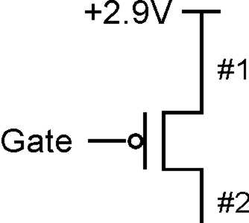
P型MOS晶体管
Gate = 1
Gate = 0
P型与N型工作机制完全相反
栅极为高电平, #1-#2断路， (switch open)
栅极为低电平, #1-#2通路， (switch closed)

Slide 7
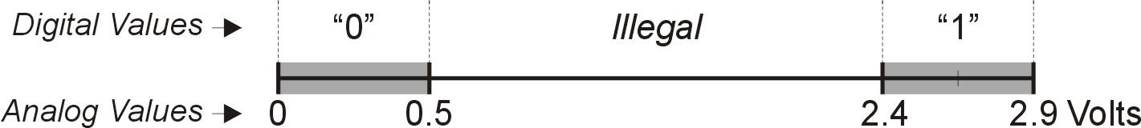
3.2逻辑门
Complementary MOS(CMOS)：
同时使用N型和P型 MOS晶体管
使用CMOS实现逻辑门电路: AND, OR, NOT.
模拟信号与数字信号的转换（以MOS电路为例）：

Slide 8
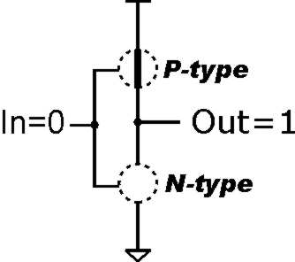
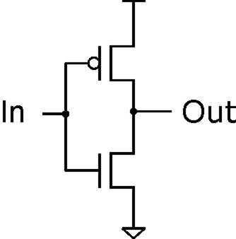
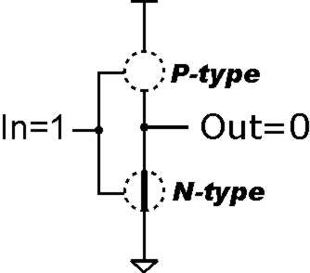
非门(NOT Gate)
2.9V
Truth table
0V
In | Out
0 V | 2.9 V
2.9 V | 0 V
In | Out
0 | 1
1 | 0

Slide 9
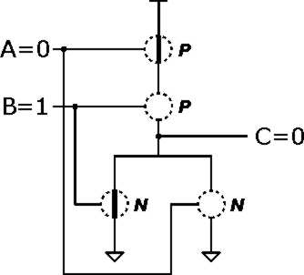
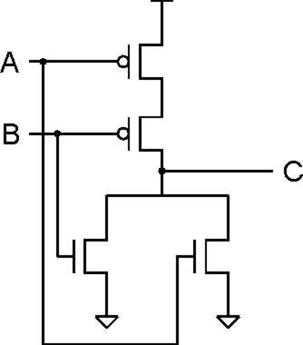
或非门(NOR Gate)
A | B | C
0 | 0 | 1
0 | 1 | 0
1 | 0 | 0
1 | 1 | 0

Slide 10
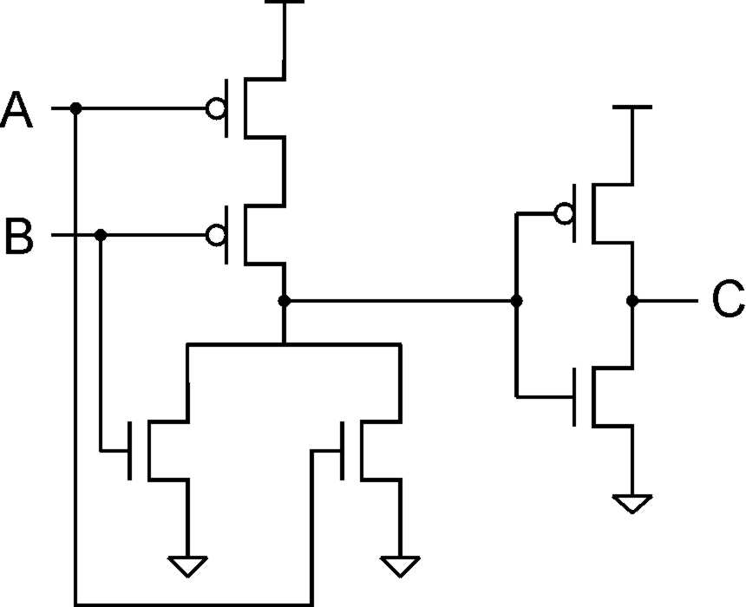
或门(OR Gate)
A | B | C
0 | 0 | 0
0 | 1 | 1
1 | 0 | 1
1 | 1 | 1

Slide 11
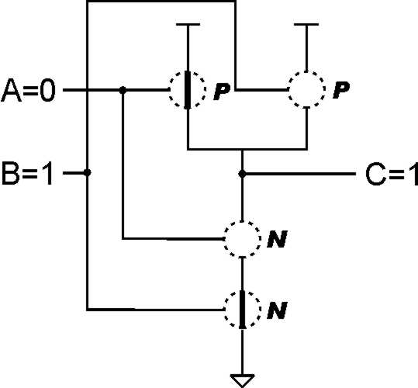
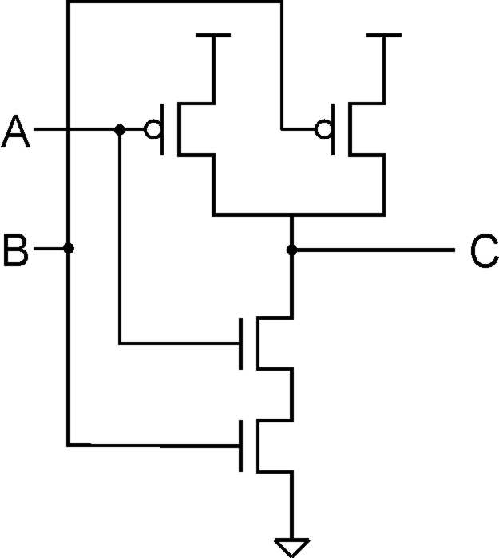
与非门(NAND Gate)
A | B | C
0 | 0 | 1
0 | 1 | 1
1 | 0 | 1
1 | 1 | 0

Slide 12
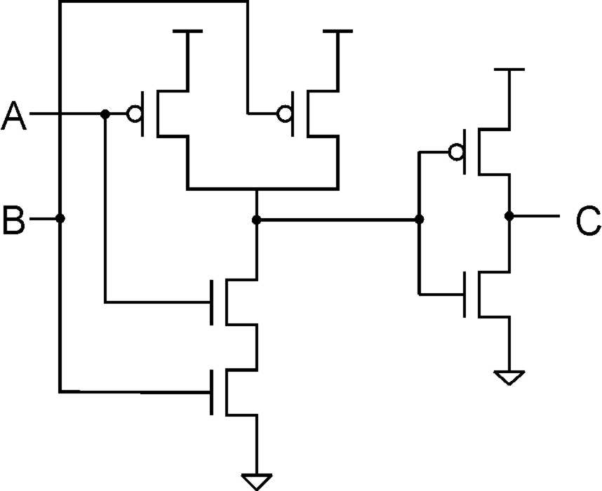
与门(AND Gate)
A | B | C
0 | 0 | 0
0 | 1 | 0
1 | 0 | 0
1 | 1 | 1

Slide 13
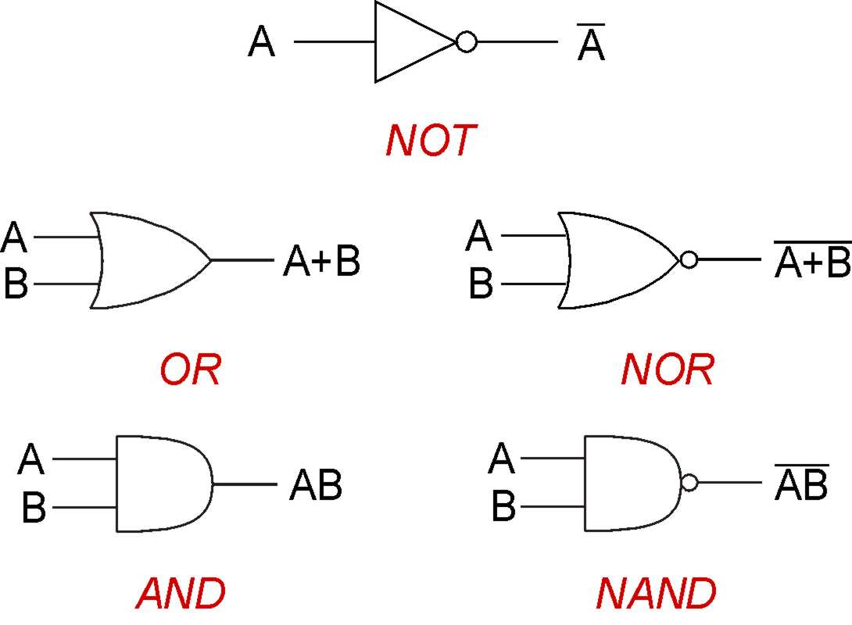
基本逻辑门

Slide 14
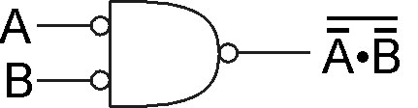
摩根定律
如何将与门转换成或门：
A | B
0 | 0 | 1 | 1 | 1 | 0
0 | 1 | 1 | 0 | 0 | 1
1 | 0 | 0 | 1 | 0 | 1
1 | 1 | 0 | 0 | 0 | 1
Notes:
If there's time, perhaps discuss how all gates can be implemented with NAND (or NOR).
Therefore, you can implement any truth table using only NAND (or NOR) gates.

Slide 15
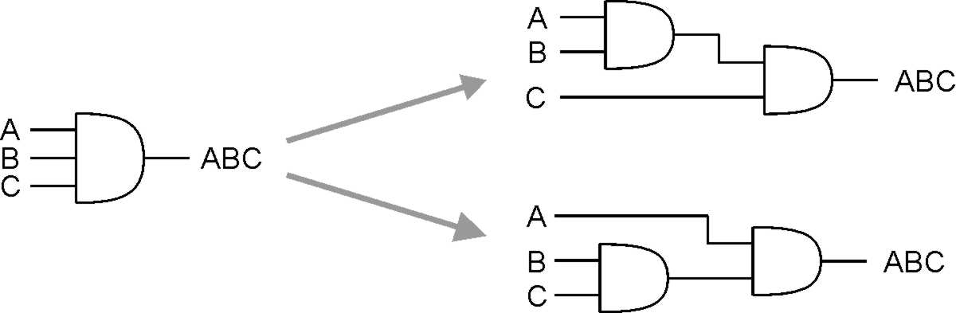
多输入门
可以设计具有多个输入的逻辑门，
与门：所有输入为1时，输出为1.
或门：任何一个输入为1时，输出为1.
与非门、或非门：
也可使用多个2输入门电路

Slide 16
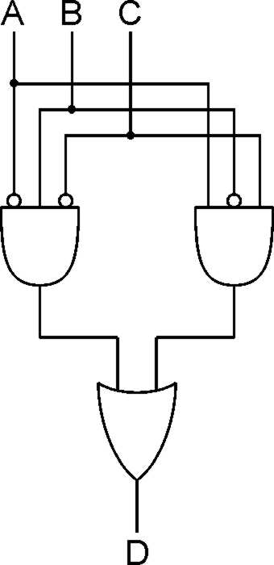
逻辑完备性
A | B | C | D
0 | 0 | 0 | 0
0 | 0 | 1 | 0
0 | 1 | 0 | 1
0 | 1 | 1 | 0
1 | 0 | 0 | 0
1 | 0 | 1 | 1
1 | 1 | 0 | 0
1 | 1 | 1 | 0
使用与门、或门、非门可实现任何形式的逻辑.
Notes:
Note the use of the bubbles (NOT) in the input.

Slide 17
习题
3.4
3.5
3.6
3.7
3.8
3.11

Slide 18
3.3组合逻辑
两大类：组合逻辑电路和时序逻辑电路。
组合逻辑电路的特点：
a.无反馈，无记忆元件
b.任何时刻的输出只与此时刻的输入有关
x₁
组合逻辑电路
y₁
x₂
y₂
…
…
x_{m}
y_{n}
Y₁=F(x₁,x₂,…,x_{m})
Y₂=F(x₁,x₂,…,x_{m})
…
Y_{n}=F(x₁,x₂,…,x_{m})

Slide 19
时序逻辑电路
时序逻辑电路特点：
① 结构上存在输出到输入的反馈通道，且有存储器件；  ② 因为有存储器件， 所以电路具有记忆功能。 

Slide 20
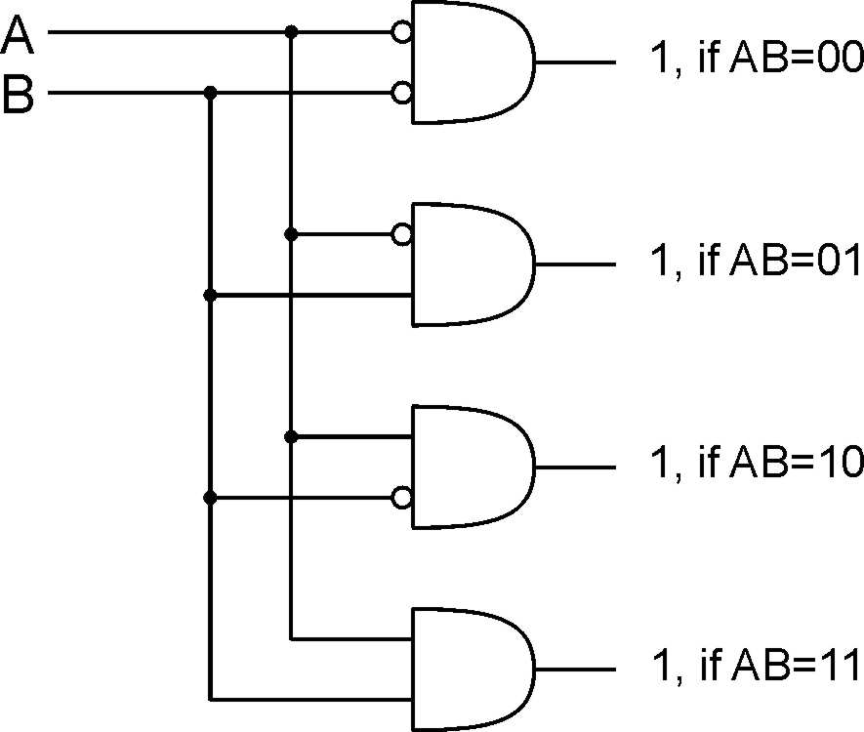
译码器Decoder
2输入译码器
n 个输入, 2^{n} 个输出
在所有输出中有且仅有一个为1，其余皆为0.
Notes:
Uses of decoder:
convert memory/register address to a control line that selects that location
convert an opcode to one of n control lines

Slide 21
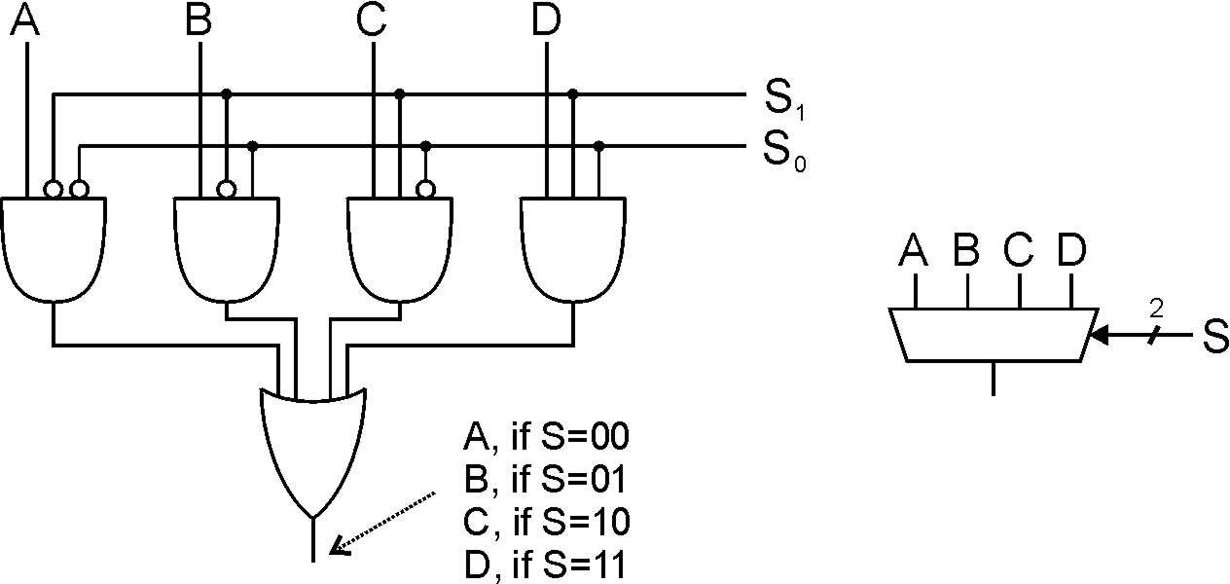
多路复用器Multiplexer (MUX)
4-to-1 MUX
2^{n} 个输入, n个选择线 ，1个输出
从多个输入中选择一个，并将其与输出相连。
Notes:
Another view: decode S, and AND each output with one of the MUX inputs.
Also explain multi-bit inputs.
Uses of multiplexer:
select which input to use for function
select which computed value to pass to next stage (or to place on bus)

Slide 22
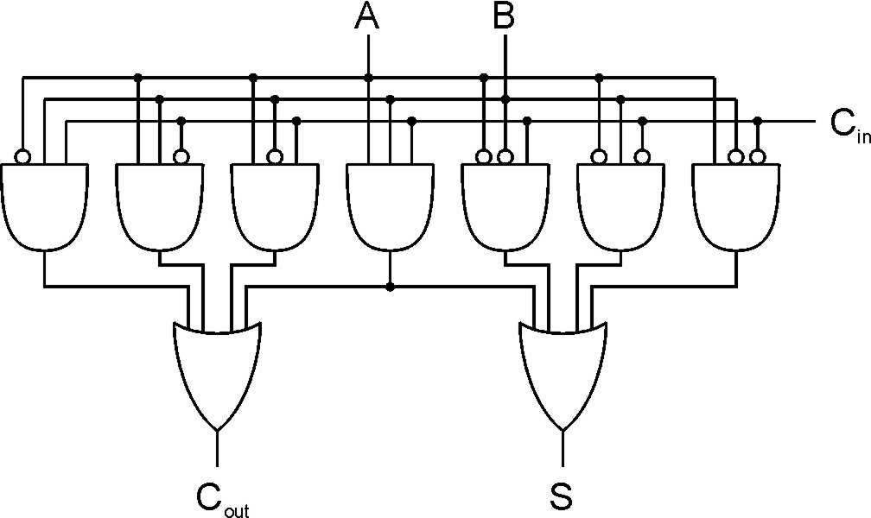
全加器Full Adder
A | B | C_{in} | S | C_{out}
0 | 0 | 0 | 0 | 0
0 | 0 | 1 | 1 | 0
0 | 1 | 0 | 1 | 0
0 | 1 | 1 | 0 | 1
1 | 0 | 0 | 1 | 0
1 | 0 | 1 | 0 | 1
1 | 1 | 0 | 0 | 1
1 | 1 | 1 | 1 | 1
包含进位的加法，3个输入，2个输出.
Notes:
A half-adder is one that doesn't take a carry-in.
Sum is one when 1 or 3 inputs are one. Carry-out is one when 2 or 3 inputs are one.

Slide 23
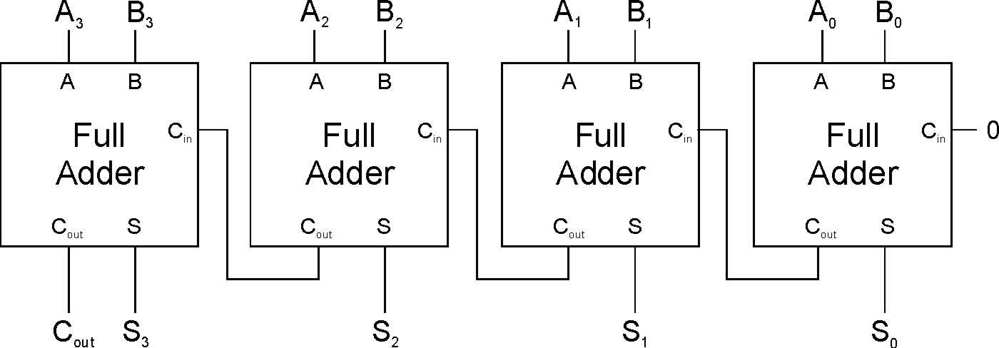
4-bit加法器
Notes:
This is called a "ripple-carry" adder. The sum becomes valid as the carry ripples its way from the low bit to the high bit. How many gate delays until the output is settled?

Slide 24
可编程逻辑阵列
包含一组与门以及一组或门，可实现任何逻辑函数的可构建模块。图3-17

Slide 25
习题
3.16
3.17
3.18
3.23
3.24
3.26
3.28
3.30

Slide 26
3.4存储单元
R-S锁存器
门控D锁存器
寄存器

Slide 27
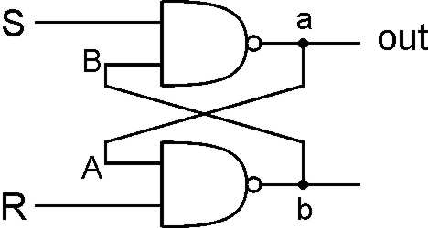
R-S锁存器
由两个与非门交叉耦合构成，能够存储一个位的信息。
从静态（R和S都为1）开始工作。
R=1，S=1
R=1，S=0
S=1，R=0
R=0，S=0
1
0

Slide 28
保持
R、S同时为1，输出可能为1或者0.
1
1
0
1
1
0
1
1
0
0
1
0
1
1

Slide 29
清0
1
0
1
1
1
0
0
输出变为0。
.
1
1
1
0
1
0
1
0
0
R：清0端
假设开始时输出为1，然后将R变为0。
Notes:
Setting R to zero forces b (and B) to 1, which forces a (and A) to zero.
This is a stable state, because R=0 and A=0 means b=1.
Bring R back to one then keeps the output at zero.
What is the result if we start with a=0?

Slide 30
置1
1
1
0
0
1
输出变为1.
1
0
0
1
1
0
1
S： 置1端。
假设开始时输出为0，然后将S变为0。
Notes:
Setting S to zero forces a (and A) to 1, which forces b (and B) to zero.
This is a stable state, because S=0 and B=0 means a=1.
Bring S back to one then keeps the output at one.
What is the result if we start with a=1?

Slide 31


R-S锁存器
低有效
R = S = 1
保持
S = 0, R=1
置1
R = 0, S = 1
清0
R = S = 0
禁止使用

Slide 32
R-S锁存器的特点
1。无控制信号，由RS端直接控制
2。S：直接置1端
R：直接清0端

Slide 33
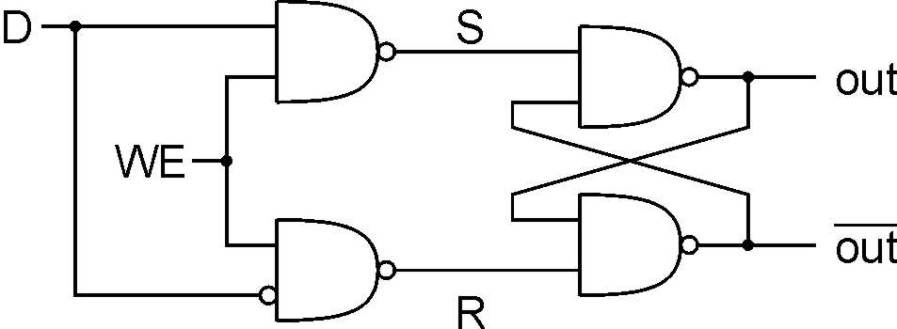
门控D锁存器
2个输入： D (data) ， WE (write enable)
当WE = 1, 锁存器输出为D的值。
S = NOT(D), R = D
当WE = 0,锁存器保持。（读的状态）
S = R = 1
Notes:
The D-latch is used to store a single data bit. The latch is set to the value of D whenever WE=1; when WE=0, the current value is stored, no matter what D becomes.
Using D and not(D) to control S and R makes it easier to ensure that S and R are never zero at the same time.
WE allows us to control when a new value is written to the latch.

Slide 34
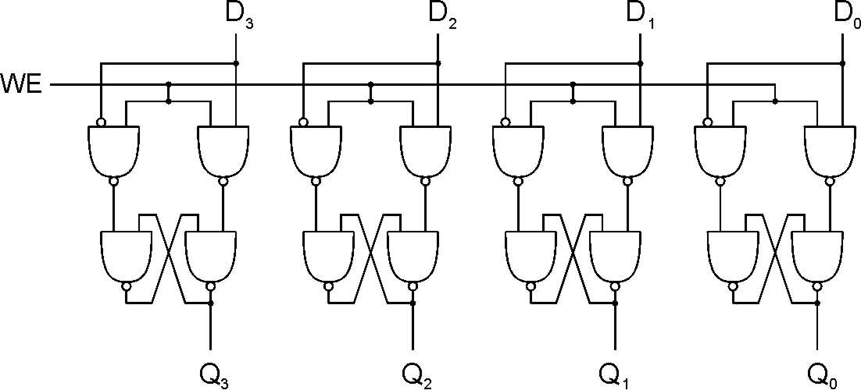
寄存器
寄存器存放多位数据。
4-bit寄存器

Slide 35
多位数据表示
1. 从右到左表示数据位 从(0)到(n-1)位
2. 可使用位地址表示
15
0
A = 0101001101010101
A[14:9] = 101001
A[2:0] = 101

Slide 36
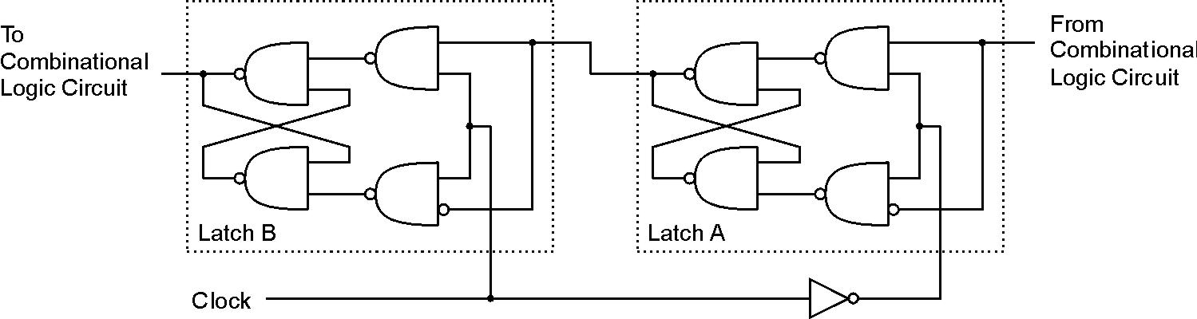
主从锁存器

Slide 37

3.5内存的概念
寻址空间:
可独立识别的位置总数
（通常为2的整数次幂）
k = 2^{n}
locations
•
•
•
长度
寻址能力:
每个内存位置中包含的bit数目
(例如：每个位置存取一个字节)
m bits
内存由一定数目的位置组成，其中每个位置可以被单独识别并存放一个数据。

Slide 38
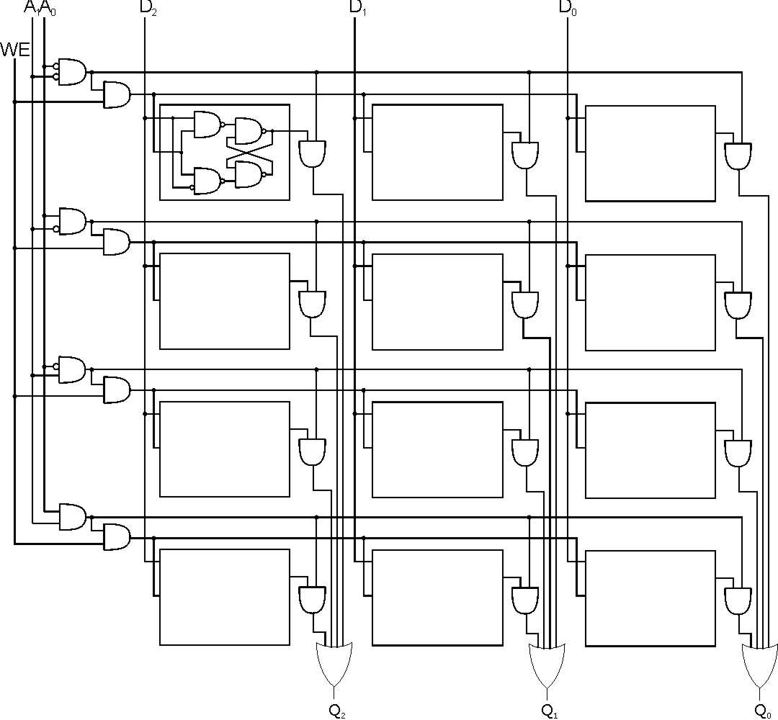
2² x 3-bit内存
word select
word WE
input bits
address
2条地址线
write
enable
address
decoder
output bits
Notes:
Decoder asserts one of the word select lines, based on address.
Word select activates one of the output AND gates, which drives the selected data to the output OR gate. (For a read, this is basically a MUX -- decoder ANDed with signals, results ORed together.)
When writing, the only WE bits for the proper word are asserted (based on decoder again).

Slide 39
3.6时序电路
状态机
输入
组合逻辑
电路
输出
存储单元

Slide 40
时序与组合
30
4
1
8
4
25
5
20
10
15
组合：
数值正确即可开锁.
时序：
数值和顺序都正确才能开锁.
两类密码锁

Slide 41
状态
系统在特定时刻和特定条件下的快照。
例如:
1.记分牌可以代表篮球比赛的状态
比分，剩余时间，控球方等。
2. X或者O的位置可以描述游戏“三子连珠”的状态。

Slide 42
有限状态机
有限状态机的5个组成部分:
有限状态
有限外部输入
有限对外输出
显式任意状态间转移
显式对外输出操作
输入可产生状态转移
输出同每个状态或每个转移有关

Slide 43
状态图
状态图(State Diagram)是时序逻辑电路状态转换图的简称， 它能够直观地描述时序逻辑电路的状态转换关系和输入输出关系。

Slide 44


状态图
在状态图中，电路的状态用状态名符号外加圆圈(称为状态圈)来表示，状态转换的方向用箭头来表示，箭头旁以X/Z的形式标出转换的输入条件X和相应的电路输出Z，如图所示。该图读法如下：当电路在时刻t^{n}处于现态S_{i}而输入为X时，电路输出为Z；在时刻t^{n+1}，电路将转换到次态S_{j}。

Slide 45



【例】 某时序逻辑电路的状态图如图所示。假定电路现在处于状态S₀，试确定电路输入序列为X=1000010110时的状态序列和输出序列，并说明最后一位输入后电路所处的状态。
解 根据电路的状态图、初始状态及输入序列，可以推导如下：
状态图

Slide 46







时刻 0 1 2 3 4 5 6 7 8 9
输入X 1 0 0 0 0 1 0 1 1 0
现态 S₀ S₁ S₂ S₃ S₀ S₀ S₁ S₂ S₀ S₁
次态 S₁ S₂ S₃ S₀ S₀ S₁ S₂ S₀ S₁ S₂
输出Z 0 0 0 1 0 0 0 1 0 0
可见，当电路处于初始状态S₀且输入序列X=1000010110时， 状态序列为S₁S₂S₃S₀S₀S₁S₂S₀S₁S₂，Z输出序列为0001000100， 最后一位输入后电路处于S₂状态。

Slide 47
状态表
电路所有可能的输入组合列在表的顶部，所有的状态作为现态列在表的左边， 对应的次态和输出填入表中。该表读法如下：当电路在时刻t^{n}处于现态S_{i}而输入为X时，电路输出为Z；在时刻t^{n+1}， 电路将转换到次态S_{j}。 
状态图和状态表可以相互转换。例如，图所示状态图可转换为表所示的状态表，反过来也一样。表中S^{n}表示现态， S^{n+1}表示次态。

Slide 48
状态表的结构

Slide 49
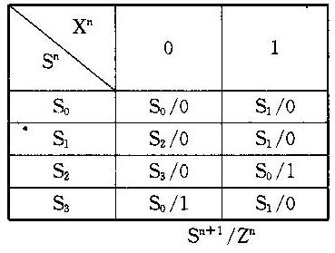
上例的状态表

Slide 50





密码锁状态
密码锁的4种状态，以A-D表示： A: 闭锁状态，且无外部操作。
B: 闭锁状态，刚完成R13操作。
C: 闭锁状态，已完成R13-L22操作序列。
D: 开锁状态。

Slide 51
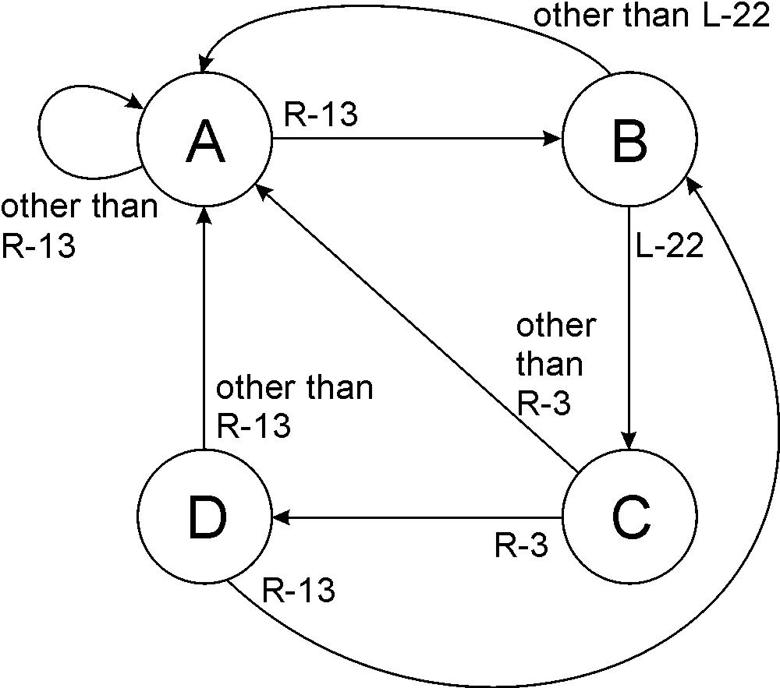

状态图
状态节点和节点间的连线组合。

Slide 52




时钟
“1”
“0”
一个时钟周期
time→
通常，状态转移是通过时钟来触发的。
在每个时钟周期的开始，基于当前状态和外部输入，状态机进行转换。

Slide 53

有限状态机的实现
状态机
输入
组合逻辑
电路
输出
存储单元
时钟
组合逻辑电路：
决定输出和下一个状态。
存储单元
存储各种状态。

Slide 54















例子
3
4
1
5
2
DANGER MOVE RIGHT
交通警告牌
No lights on
1 & 2 on
1, 2, 3, & 4 on
1, 2, 3, 4, & 5 on
(repeat as long as switch is turned on)

Slide 55
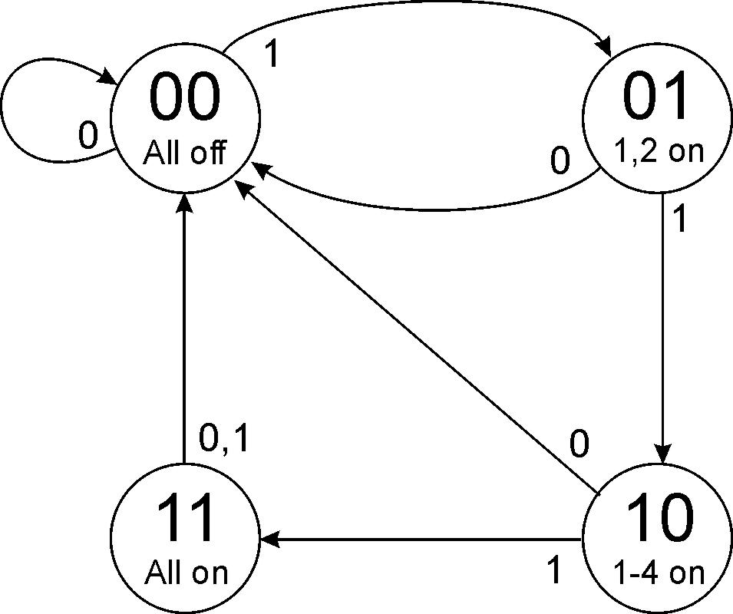
状态图
Switch on
Switch off
State bit S1
State bit S0
Outputs
Transition on each clock cycle.

Slide 56
真值表
Outputs
(depend only on state: S1S0)
Next State: S1’S0’ (depend on state and input)
Lights 1 and 2
Switch
Whenever In=0, next state is 00.
Lights 3 and 4
In | S₁ | S₀ | S₁’ | S₀’
0 | X | X | 0 | 0
1 | 0 | 0 | 0 | 1
1 | 0 | 1 | 1 | 0
1 | 1 | 0 | 1 | 1
1 | 1 | 1 | 0 | 0
Light 5
S₁ | S₀ | Z | Y | X
0 | 0 | 0 | 0 | 0
0 | 1 | 1 | 0 | 0
1 | 0 | 1 | 1 | 0
1 | 1 | 1 | 1 | 1

Slide 57
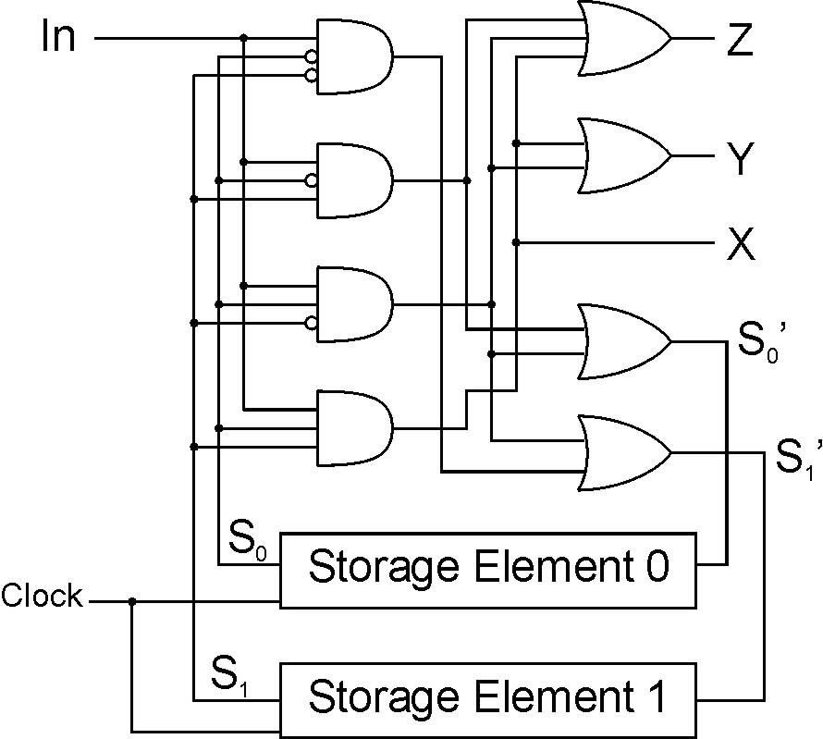
逻辑实现
Master-slave flipflop

Slide 58
存储单元: 主从锁存器
一对D锁存器构成一个主从锁存器，将当前状态和下一状态分离。
During 1st phase (clock=1), previously-computed state becomes current state and is sent to the logic circuit.
During 2nd phase (clock=0), next state, computed by logic circuit, is stored in Latch A.

Slide 59
从逻辑电路到数据通路
数据通路：计算机用来处理信息所用到的所有逻辑电路
Example: LC-3 的数据通路（下一页）.
组合逻辑
Decoders（译码器） -- 把指令转换成控制信号
Multiplexers（选择器） -- 选择输入和输出
ALU (算术和逻辑运算单元) – 对数据进行运算操作
时序逻辑
状态机 -- 产生控制信号，负责数据移动
寄存器和锁存器 – 存储部件

Slide 60
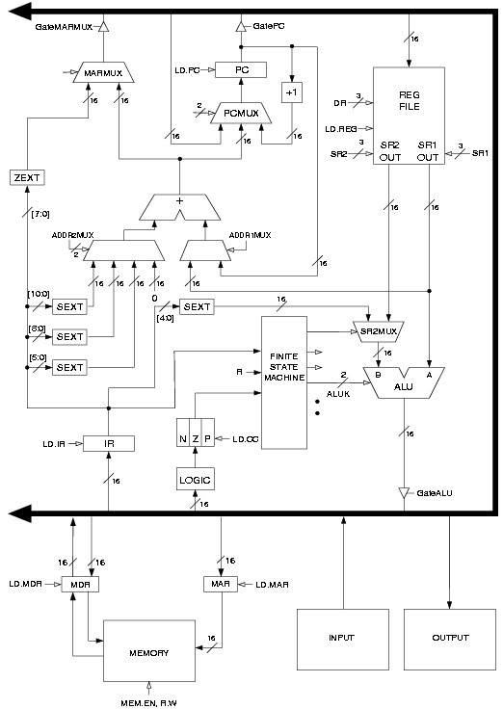
LC-3 数据通路
Combinational
Logic
Storage
State Machine

Slide 61
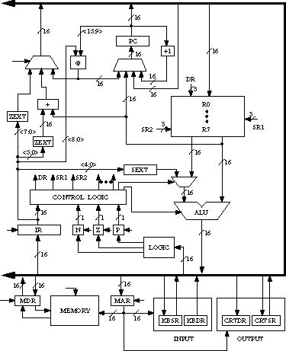
3.7 LC-3计算机的数据通路

Slide 62
习题
3.31
3.33
3.34
3.41
3.43

Slide 63
小结
MOS管
组合逻辑
内存
时序电路

